Slide 1
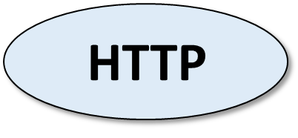
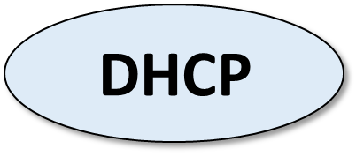
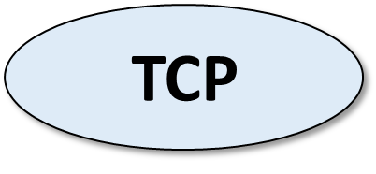
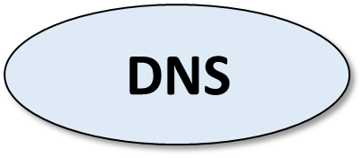
מבוא לפרוטוקולים

Slide 2
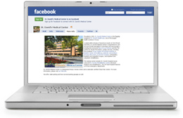
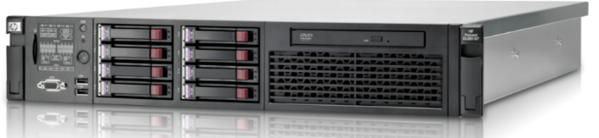

שיחה ברשת האינטרנט
כעת בואו נדמיין שאני רוצה לגלוש במחשב שלי לאתר, לדוגמא facebook.com.
מדוע אני מעוניין לפנות ל-Facebook?
תן לי מידע!
הנה, קח
Notes:
מדוע אני בכלל מעוניין לפנות ל-Facebook?
כי מאוחסן אצלו מידע שאני רוצה לקבל ולראות על המחשב שלי. כדי להשיג את המידע הזה אני חייב לפנות אליו.

Slide 3
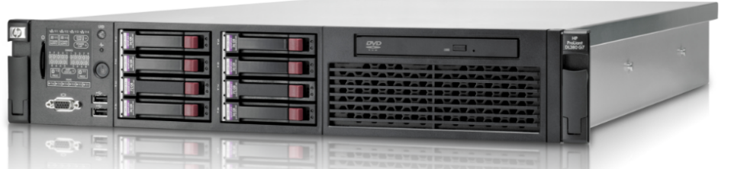
שרת-לקוח
בשיחה שראינו הרגע, לכל אחד יש תפקיד משלו.
שרת = ספק השירות, מי שמחזיק אצלו את המידע.
לקוח = מבקש השירות.
מודל שרת-לקוח הוא מודל נפוץ מאוד באינטרנט.
שרת
לקוח
Notes:
מכיוון שאני רוצה לקבל משהו מפייסבוק, בתקשורת הזאת אני מכונה לקוח ופייסבוק מכונה שרת.
לקוח הוא מי שיוזם את התקשורת כי הוא מעונין לקבל משהו ממחשב ברשת.
שרת הוא מי שהמידע נמצא אצלו, והוא משרת את הלקוחות לפי בקשה.
מרבית התקשורת באינטרנט פועלת בצורה זאת, של שרת ולקוח. לכל אחד יש תפקיד ברור בשיחה.

Slide 4
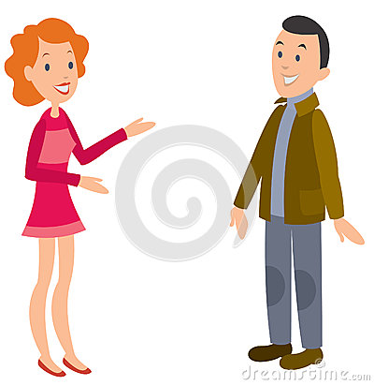
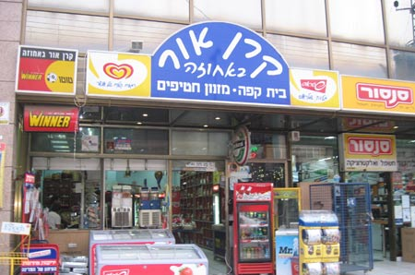
שרת-לקוח
כמו בחיים האמיתיים!
יוזם את השיחה
מגיב לבקשת הלקוח
לקוח
שרת
Notes:
את המודל של שרת ולקוח אפשר להקביל לחיים האמיתיים.
השרת הוא כמו חנות. הוא נמצא ברחוב והוא פתוח ומחכה ללקוחות. יש אצלו דברים שאנשים ירצו לבקש ממנו, למשל ממתקים ומשקאות.
הלקוח הוא כמו, ובכן, לקוח של החנות. הוא מחליט לפנות אל החנות כי הוא מעוניין במשהו שיש לה. הוא נכנס לחנות ובעצם פותח בתקשורת עם המוכר שבסופה הוא אמור לקבל את מה שרצה.
זהו מודל השרת-לקוח וחשוב לזכור אותו, נמשיך לעסוק בו בשיעור השלישי שלנו.

Slide 5

שיחה ברשת האינטרנט
לסיכום, כדי שלקוח יגש לשרת כמו Facebook.com, הוא זקוק לדברים הבאים:
חיבור פיזי לרשת
כתובת IP משל עצמו
כתובת IP של היעד (פייסבוק)
120.23.5.12
138.12.45.1
Notes:
חיבור פיזי לרשת – אחרת אני בכלל לא חלק מרשת האינטרנט.
כתובת IP של הלקוח– אמרנו שכדי לדבר בכל רשת אני חייב להשיג לעצמי כתובת IP. במקרה של אינטרנט אני מקבל אותה מהספק שלי.
כתובת IP של היעד שלי (פייסבוק) – איך משיגים? נכון, בעזרת nslookup שלמדנו בשיעור הקודם.

Slide 6

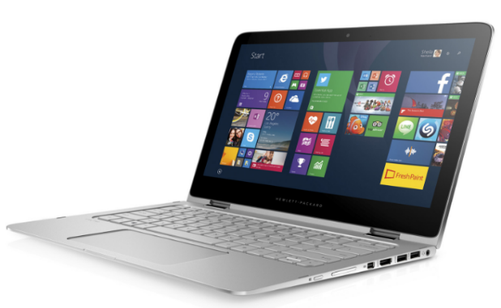
שיחה עם Facebook
שאלה למחשבה
עכשיו יש לנו כמעט את כל מה שצריך כדי לדבר עם פייסבוק...
עדיין חסר דבר אחד...מה הוא ?
?!@$?!@#
120.23.5.12
138.12.45.1
Notes:
[חידה] יופי, אז עכשיו גיליתי את ה-IP של facebook ואני יכול כבר להתחיל בשיחה איתו. אבל עדיין, חסר לי משהו מאוד מאוד חשוב כדי לדבר עם פייסבוק.
מי יודע מה חסר לי?

Slide 7
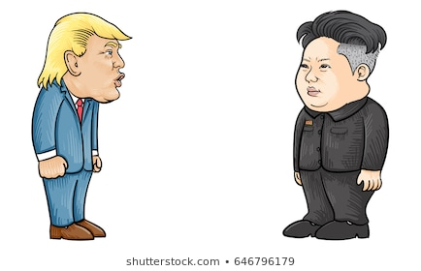
פרוטוקול
כדי ששני מחשבים יוכלו לדבר ביניהם, הם חייבים שפה משותפת.
פרוטוקול (Protocol) = סט מוגדר של חוקים הקובע כללי שיחה בין שני מחשבים.
אבל גם בני אדם משתמשים בפרוטוקולים....
Notes:
באילו פרוטוקולים אנו משתמשים כל יום (בלי קשר למחשבים)?
השפה העברית, למשל, היא תקן. היא קובעת כללי תחביר ואוצר מילים המוגדרים מראש, אשר מנחים את שני
הצדדים כיצד עליהם לדבר זה עם זה על מנת שיבינו אחד את השני.
יש גם פרוטוקולים ספציפיים למצבים מסוימים.
למשל בשיחת טלפון מתקיים פרוטוקול מסוים עם חוקים משלו. כשאני עונה לשיחה אני תמיד אומר "הלו", ולאחר מכן הצד השני מגיב ומציג את עצמו. אני מגיב במידה ואני מכיר אותו, ולאחר מכן מתחילה השיחה.
גם במסעדה מתקיים פרוטוקול מסוים המוכר לשני הצדדים. כאשר אנו נכנסים למסעדה אנחנו מקבלים מהמלצר תפריט. לאחר שהחלטנו מה אנחנו רוצים להזמין אנחנו מסמנים למלצר להגיע כדי לקחת את ההזמנה. בסיום הארוחה אנחנו מסמנים סימן מוסכם שאומר למלצר שאנחנו רוצים לקבל את החשבון. וכו' וכו'...
בלי פרוטוקולים היינו מקבלים סיטואציה נוסח "מגדל בבל", בו כל רכיב מדבר בשפה שלו ואף אחד לא יכול לדבר עם השני. חשבו על שני אנשים שונים שנפגשים, האחד יודע רק סינית והשני יודע רק אנגלית. יהיה להם קשה
מאוד לתקשר אחד עם השני בצורה הזו. כדי שיצליחו לדבר אחד עם השני, עליהם להחליט מראש על "שפה משותפת" אותה שניהם יודעים.
פרוטוקול מחייב את שני הצדדים בשיחה לסט מסויים של חוקים הקובעים כיצד יראה תהליך התקשורת ביניהם. בצורה זו הם יכולים לדבר ולהבין האחד את השני.

Slide 8
שיחה בין בני אדם
היי
היי
מה השעה?
14:30
מי כאן הלקוח ומי השרת?
Notes:
ניקח כדוגמא שיחה בין שני אנשים.
הגבר יוזם את השיחה כי הוא מעוניין לדעת מה השעה.
אגב, מי כאן הלקוח ומי כאן השרת?
נכון, האישה היא השרת כי היא מחזיקה את המידע (=יש לה שעון).
זוהי שיחה אידיאלית. אבל מה יכול להיות שיגרום לשיחה לא להצליח?

Slide 9
שיחה בין בני אדם
היי
היי
מה השעה?
אין לי שעון
האם השיחה הצליחה?
Notes:
זו דוגמא למקרה בו האדם לא קיבל את המידע שהוא רצה, אבל שני הצדדים עדיין דיברו באותו פרוטוקול ושניהם הבינו מה קרה פה. השיחה עצמה עבדה!
האדם מכיר עוד תגובות אפשריות לשאלה "מה השעה?", גם תגובות שלא מספקות לו את המידע שהוא רצה.
יש לכם דוגמא נוספת לתגובה שהגבר יקבל שהיא לא המידע שהוא רצה?

Slide 10
שיחה בין בני אדם
היי
סליחה, אני מאוד ממהרת
Notes:
גם פה הגבר לא קיבל את מה שהוא רצה, אבל הוא עדיין מכיר את התגובה של האישה ויודע להתמודד איתה.
הוא מבין שאין לו מה להמשיך לשלב הבא בכלל.
בעצם הפרוטוקול כולל בתוכו גם הודעות של שגיאה.

Slide 11
שיחה שלא הצליחה...
היי
היי
היי
מה היתה הבעיה בשיחה הזאת?
Notes:
אחד הצדדים פשוט לא הגיב!
יכול להיות שהוא לא מוכן לקבל תקשורת כרגע (יכלנו לעשות ping ולראות שהוא לא עונה...)

Slide 12
שיחה שלא הצליחה...
היי
כן, וחצי
מה היתה הבעיה בשיחה הזאת?
Notes:
במקרה הזה התשובה שהוחזרה פשוט לא היתה הגיונית. יכול להיות שאחד הצדדים לא מבצע את הפרוטוקול בצורה נכונה.

Slide 13
שיחה שלא הצליחה...
היי
我是一个来自未来的机器人
מה היתה הבעיה בשיחה הזאת?
Notes:
מה היתה הבעיה בשיחה הזאת?
שני המשתתפים לא דיברו באותו פרוטוקול. שיחה לא יכולה להתקיים אם שני הצדדים לא מדברים באותו פרוטוקול!

Slide 14
הודעות בפרוטוקול
לרוב פרוטוקול מורכב מסוגים שונים של הודעות.
כל הודעה בפרוטוקול ניתן לחלק לשני חלקים:
Headers הוא חלק בעל מבנה קבוע בהודעה שכולל שדות מידע הקבועים בפרוטוקול.
Data הוא החלק של המידע עצמו, והוא יותר "חופשי".
Headers (הדרים)
Data (מידע)
Notes:
בעצם המידע הוא הסיבה לכך שאנחנו שולחים הודעה. בד"כ אין טעם להדרים בפני עצמם, כי כל מטרתם היא לאפשר את שליחת המידע ולספק נתונים חשובים לתהליך.
לרוב החלק של הדרים קטן יותר מהמידע.

Slide 15
מבוא לפרוטוקולים
חלק 2
מהו פורט?
Telnet

Slide 16
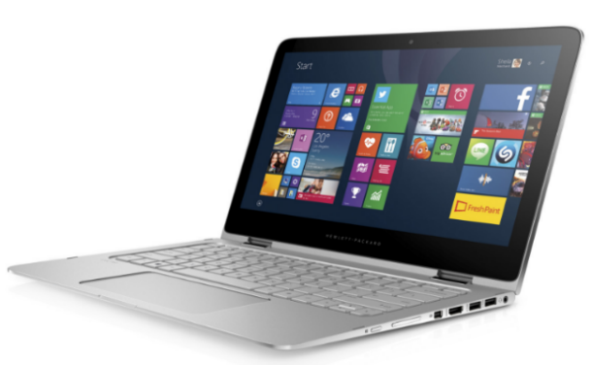
פרוטוקול רשת
פרוטוקולי רשת לא מיועדים לשיחה בין אנשים, אלא לשיחה בין מחשבים.
אבל איך מחשב בכלל יודע לדבר "שפה"?
ומה שונה בצורה שבני אדם ומחשבים לומדים שפה?
Hello
Hey
Notes:
איך מלכתחילה מחשב יודע לדבר בשפה מסוימת?
יש עליו תוכנה שתוכנתה (על ידי בן אדם) לעשות את זה. זה אחד הדברים שאפשר לעשות בעזרת שפות תכנות כמו C.
מה שונה בצורה שבני אדם ומחשבים לומדים שפה?
ראינו קודם דוגמא לשיחה בין בני אדם. חשוב לדעת שמחשבים הם הרבה יותר נוקשים מבני אדם.
בעוד שהרבה בני אדם יבינו את הבן אדם השני גם לפי אם אין להם שפה משותפת (למשל באמצעות תנועות ידיים, הבעות וכו').
מחשבים לא יודעים להיות גמישים. הם חייבים לדבר את השפה בדיוק כפי שהיא הוגדרה להם בתוכנה – אחרת הם לא יבינו אחד את השני.
במילים אחרות, בני אדם יודעים להחליף את התוכנה במידת הצורך, מחשבים – לא.

Slide 17
פרוטוקול רשת
אילו פרוטוקולי רשת אתם מכירים?
HTTP
TCP
Ethernet
IP
DNS
UDP
SMTP
DHCP
ARP
Notes:
לא להיבהל!!!! אתם לא אמורים להכיר שום דבר מהצירופי אותיות הללו!
יש אינסוף פרוטוקולים בעולם (בערך כמו שפות). במהלך הקורס אנו נלמד את כל הפרוטוקולים שעל המסך, אבל לאט לאט, יש לנו סמסטר שלם בשביל זה...

Slide 18
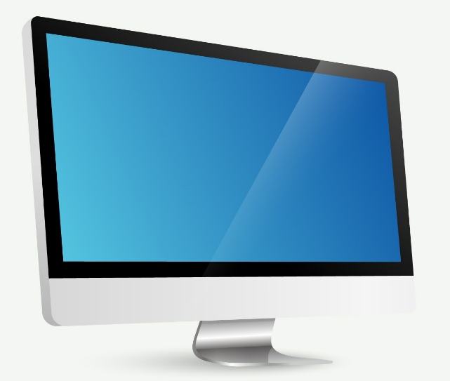
תוכנות ברשת
מה הקשר בין תוכנה לפרוטוקול?
תוכנה אשר מעוניינת להשתמש ברשת כדי להעביר מידע צריכה להיעזר בפרוטוקול אותו היא בוחרת.
בצד השני של השיחה, חייבת להיות תוכנה שמדברת את אותו הפרוטוקול.
פרוטוקול
תוכנה
Notes:
מה שהתוכנה מדברת ברשת זה פרוטוקול. זה מה שהיא מוציאה לרשת.

Slide 19

שני צדדים לשיחה
את התוכנות נוכל לסווג לתוכנות צד שרת ותוכנות צד לקוח.
אם המחשב שלי מריץ כתוכנת צד לקוח את הדפדפן Chrome, באיזה פרוטוקול הוא יפנה ל-Facebook?
מה צריך להיות על השרת של פייסבוק?
HTTP
HTTP
תוכנת לקוח
תוכנת שרת
Notes:
מה צריך להיות על השרת של פייסבוק?
צריכה להיות שם תוכנה שגם יודעת לדבר HTTP, אחרת לא תוכל להיות שיחה.
לתוכנה שמדברת HTTP בצד השרת אנחנו קוראים שרת WEB.
כך שעל השרת רצות תוכנות שרת, ועל הלקוח רצות תוכנות לקוח.

Slide 20


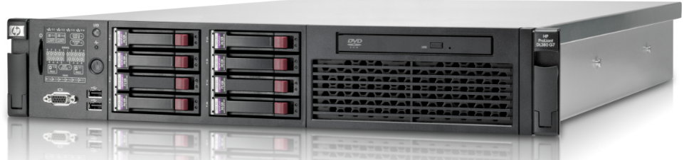


הרבה שרתים על שרת אחד
אבל במציאות, על שרת לעיתים נמצאות תוכנות רבות, אשר יודעות לדבר שפות רבות.
HTTP
שרת Web
SMTP
שרת מייל
CS
שרת CS
FTP
על שרת פיזי אחד, יכולות להיות מספר תוכנות שרת
שרת קבצים

Slide 21
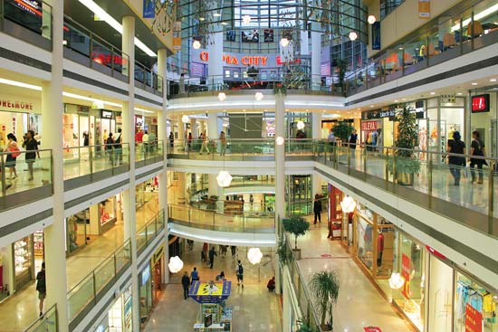
ובחזרה לדוגמא של הלקוח-שרת
עם המידע החדש שיש לנו על שרת, אפשר להגיד שהוא לא חנות אלא...
קניון!
לקוח
שרת
Notes:
בקניון יש מלא שירותים שונים. בכל חנות יושב מישהו ומחכה ללקוח שיכנס, כדי שהוא יוכל לשוחח איתו.
הלקוח שלנו צריך לדעת מה הקניון שהוא מעוניין בו, אבל הוא צריך גם לדעת לאיזה חנות הוא רוצה להיכנס בתוך הקניון.

Slide 22
באיזה שירות לבחור?
כדי שהלקוח יוכל לסמן לשרת באיזה שירות הוא מעוניין, לכל שירות יש מספר המזהה אותו בצד השרת.
מספר זה נקרא פורט = Port.
80
שרת Web
25
שרת מייל
27015
שרת CS

Slide 23
באיזה שירות לבחור?
Port = נקודת כניסה למחשב, המיוצגת ע"י מספר.
מאחורי כל פורט עומדת תוכנה אשר מעוניינת לקבל פניות מהרשת.
80
שרת Web
25
שרת מייל
27015
שרת CS

Slide 24
פורטים פתוחים וסגורים
כאשר אצל שרת מסוים יש תוכנה שמחכה בפורט 80, ניתן לומר שהשרת מאזין בפורט 80.
במחשב זה פורט 80 הוא פתוח.
לעומת זאת פורט 443 (לדוגמא) הוא סגור, מכיוון שאף תוכנה לא מאזינה בו.
80
שרת Web
25
שרת מייל
Notes:
גם בקניון יש כל מיני חנויות, חלקן פתוחות וחלקן סגורות. והלקוח בוחר פורט כמו שהוא בוחר חנות בקניון.

Slide 25
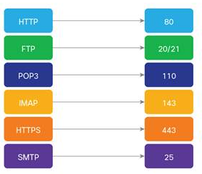
Well known ports
שאלה למחשבה
פורטים מוכרים הם פורטים קבועים המוצמדים לפרוטוקולים מסוימים.
למשל, מקובל ששרת Web יאזין בפורט 80. אך זה לא חובה!
מדוע אנו זקוקים לפורטים מוכרים?
Notes:
מדוע אנו זקוקים לפורטים מוכרים?
למשל תוכנת Chrome תמיד תפנה לשרת בפורט 80, כי זה הנוהג. כך שאם אני מקים אתר אינטרנט אבל אני אחליט לא להשתמש בפורט המוכר (זה זכותי וזה לא בעיה לעשות זאת), לא יוכלו להיכנס אלי בדפדפן כרום (אלא אם יכתבו כתובת כזאת www.yahoo.com:123 שפונה באופן ספציפי לפורט 123).
האם זה אומר שאני לא יכול להריץ שרת HTTP בפורט אחר?
כמובן שאני יכול ואין עם זה שום בעיה. אבל כששואלים "באיזה פורט עובד HTTP" מתכוונים לשאול למעשה "באיזה פורט מקובל להריץ שרת HTTP".
כאן יש רשימה של כל הפורטים המוכרים. זכרו, אין שום סיבה לשנן או לזכור פורטים כי הם תמיד במרחק חיפוש גוגל אחד מאיתנו.
https://en.wikipedia.org/wiki/List_of_TCP_and_UDP_port_numbers

Slide 26
להלן רשימת פורטים נפוצים:
20,21 – פרוטוקול העברת קבציםFTP
22 פרוטוקול SSH
23 פרוטוקול Telnet
25 דואר יוצא (SMTP)
53 פרוטוקול DNS
67,68 פרוטוקול הקצאת כתובות דינמית (DHCP)
80 פרוטוקול העברת דפי אינטרנט HTTP
110 דואר נכנס (POP3)
443 פרוטוקול HTTPs להעברת דפי אינטרנט מאובטחים
3389 -חיבור לשולחן עבודה מרוחק

Slide 27
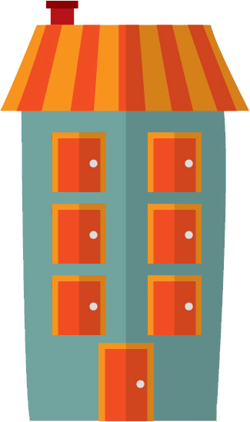
פורטים
גם בצד הלקוח וגם בצד השרת, פורטים הם מעין דלתות כניסה. כאמור, לעיתים הן פתוחות ולעיתים הן סגורות.
7
25
7
91
43
91
43
27
14
67
לקוח
שרת
Notes:
באופן רגיל, בשרת יהיו דלתות פתוחות (כפי שכבר למדנו) בהתאם לתוכנות השרת שרצות עליו.
בלקוח, באופן רגיל, שום דלת לא תהיה פתוחה, מכיוון הוא לא צריך לשרת אנשים ולא מחכה לאף פניה. הוא לא בעל חנות – הוא לקוח!

Slide 28
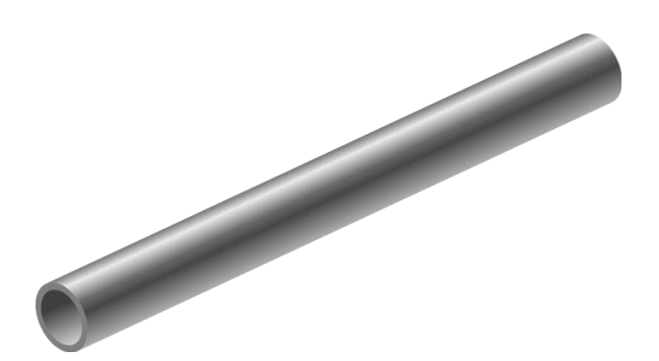
למי יכול לפנות הלקוח בשרת? לאיזה פורטים?
כאשר לקוח יוזם שיחה, הוא צריך לפנות לפורט פתוח בשרת
באותו רגע הוא גם צריך לפתוח פורט ("דלת") אצלו
מספרי הפורט בצד הלקוח הם אקראיים ואין להם משמעות מיוחדת
7
25
7
91
43
91
43
2311
27
14
67
לקוח
שרת
Notes:
למי יכול לפנות הלקוח בשרת? לאיזה פורטים?
רק אלו שפתוחים, 25, 27,14,67.

Slide 29
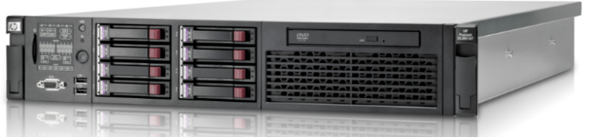
Socket
את החיבור הזה שנוצר בין שתי הדלתות אנחנו מכנים חיבור מבוסס Socket (סוקט).
Socket = נק' קצה של חיבור בין רכיבים.
אם נדמה את החיבור בין שתי התוכנות לצינור, הרי שכל קצה של הצינור יקרא Socket.
כל מידע שנכנס לצינור מצד אחד – יוצא מהצד שני.
4230
80
חיבור מבוסס Socket

